Slide 1
Определение тональности аспектных категорий в русском языке
Боровков Н.А.
Фураев Ф.И.

Slide 2
Описание задачи
ABSA (Aspect Based Sentiment Analysis) – аспектно-ориентированный анализ тональности:
Выделение аспектов из предложения: “Очень шумный жесткий диск” → Аспект – жесткий диск
Выделение категории аспекта: есть список категорий аспектов: {еда, сервис, цена} “Попался грубый официант” → Категория – сервис
Определение тональности аспекта: “Очень шумный жесткий диск, но хороший экран” + {жесткий диск} → Негативная тональность
Определение тональности аспектных категорий: есть список аспектных категорий: {батарея, экран, камера} “У телефона яркий четкий экран, а батарея ужасная” → {батарея: -, экран: +}
/11

Slide 3

Проблема русского датасета
Задача плохо изучена для русского языка и не существует объемных размеченных датасетов
Яндекс маркет как источник данных: собрано около 80 000 отзывов на мобильные телефоны
Каждый отзыв состоит из:
Плюсы
Минусы
Комментарий
Рейтинг (1-5 звезд)
Распределение по категориям отсутствует

Slide 4
Препроцессинг
Переведение слов в нижний регистр
Удаление лишних пробелов
Токенизация
Замена URL ссылок и IP адресов на токены
Ограничение отзыва до 200 токенов. Если количество токенов больше 200, то лишние токены убираются. Иначе, недостающие отзыв дополняется специальными токенами.

Slide 5
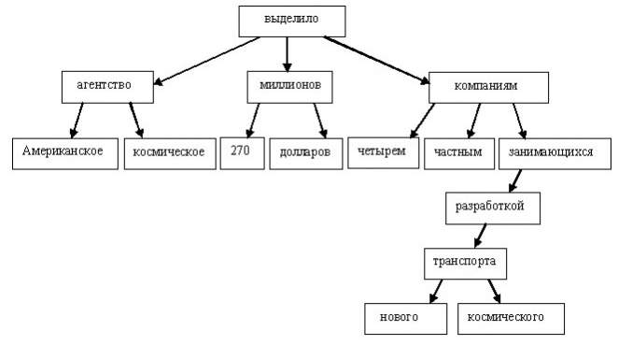
Получение аспектных категорий
Получение синтаксического дерева предложения с помощью UDPipe
Поиск словосочетаний вида существительное + прилагательное
Приведение слов к нормальной форме
Частоты появления словосочетаний в датасете
IDF словосочетаний в датасете
Выделение категорий по IDF
Пример построения синтаксического дерева предложения
/11

Slide 6
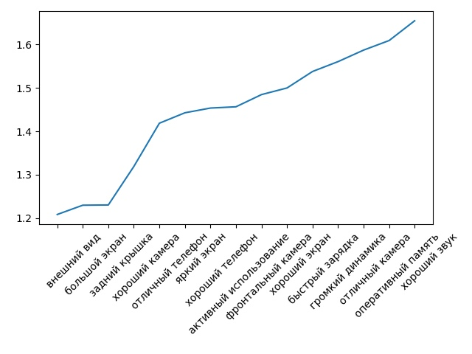
Полученные аспектные категории
Внешний вид
Экран
Камера
Батарея
Звук
ПО
Цена
Производительность
Память
Общая тональность
Полученный график значений IDF
/11

Slide 7
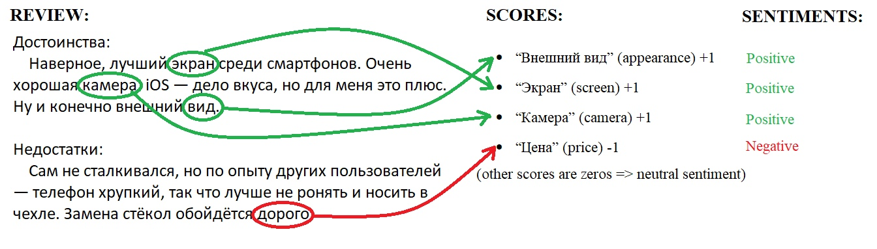
Метод автоматической разметки
Экран:
Экран
Дисплей
Разрешение
Покрытие
Сенсор
Цветопередача
Яркость
Диагональ
Рамка
При получении аспектных категорий был составлен список кандидатов аспектов для категорий.
Если кандидат аспекта категории находится в области достоинств, то к общей тональности прибавляется 1
Если кандидат аспекта категории находится в области недостатков, то из общей тональности вычитается 1
/11

Slide 8
Обучение на датасете
Проверка возможности обучения
Для каждого отзыва 3 возможных тональности: положительная, нейтральная и отрицательная (multiclass classification)
Обучение производилось на категории “экран”
Датасет сбалансирован так, чтобы отзывы с каждой из тональностей составляли примерно 33% датасета
Обученные модели:
Word2Vec + Random forest
Word2Vec + SVM (linear)
Word2Vec + SVM (rbf)
ELMo (mean) + dense
ELMo (full) + dense
ELMo (full) + self-attention + dense

Slide 9
Схемы моделей
Использовалась языковая модель ELMo от deeppavlov, предобученная на русскоязычном twitter

Slide 10
Результаты
Model | Accuracy | Micro f1 score
Word2Vec + Random forest | 0.477 | 0.477
Word2Vec + SVM (linear) | 0.568 | 0.568
Word2Vec + SVM (rbf) | 0.558 | 0.560
ELMo (mean) + dense | 0.519 | 0.365
ELMo (full) + dense | 0.515 | 0.445
ELMo (full) + self-attention + dense | 0.606 | 0.546
Также, на датасете был обучен бинарный классификатор общей тональности и получена точность 0.86

Slide 11
Выводы
Автоматическая разметка позволяет тренировать модели и получать осмысленные результаты
Наилучшая точность была достигнута с помощью модели, использующей ELMo и механизм self-attention. Показатели могут быть улучшены с помощью файн-тюнинга
Автоматическая разметка это сложная задача и она менее надежна, чем разметка вручную, но в некоторых случаях она является единственным возможным вариантом
Возможным дальнейшим направлением исследований является применение cross-language embeddings

Slide 12
Спасибо за внимание
/11

Slide 13
Дополнительные слайды
/11

Slide 14
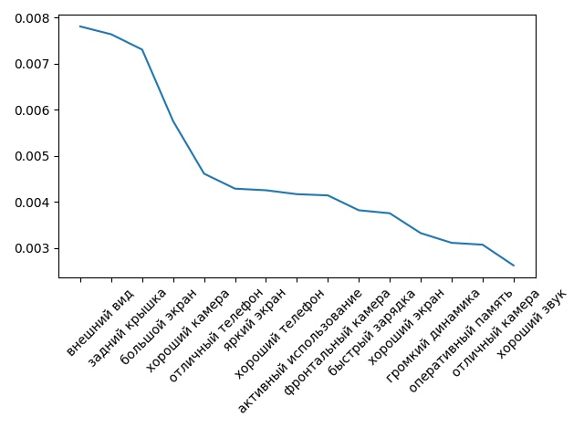
Частоты словосочетаний
Полученный график значений частот

Slide 15
Пример построения синтаксического дерева предложения
Американское космическое агентство выделило 270 миллионов долларов четырем частным компаниям, занимающимся разработкой нового космического транспорта.

Slide 16
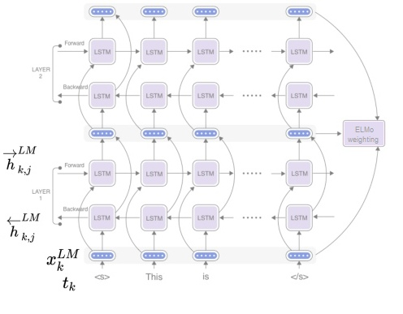
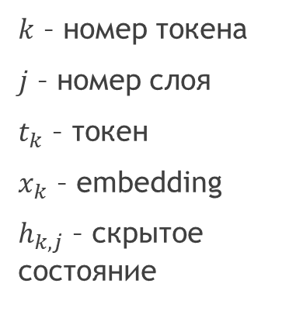
ELMo
$k$ – номер токена
$j$ – номер слоя
$t_{k}$ – токен
$x_{k}$ – embedding
$h_{k,j}$ – скрытое состояние

